Slide 1

CAPSTONE DESIGN
문서 내 표 추출 및 엑셀 변환 웹 서비스
Table extraction and Excel conversion web service within document
Team. 컨버터
20197128 이영호,
20181597 이태윤,
20217134 박민이
Notes:
안녕하세요

Slide 2

Table of contents
INDEX
프로젝트 개요 p.3
프로젝트 계획 p. 7
01
02
연구배경 및 목표
구현할 기능 및 프로토타입
추진 전략 p.10
참고 자료 p.12
03
04
역할분담 / 사용할 플랫폼
프로젝트 관련 참고 문서

Slide 3
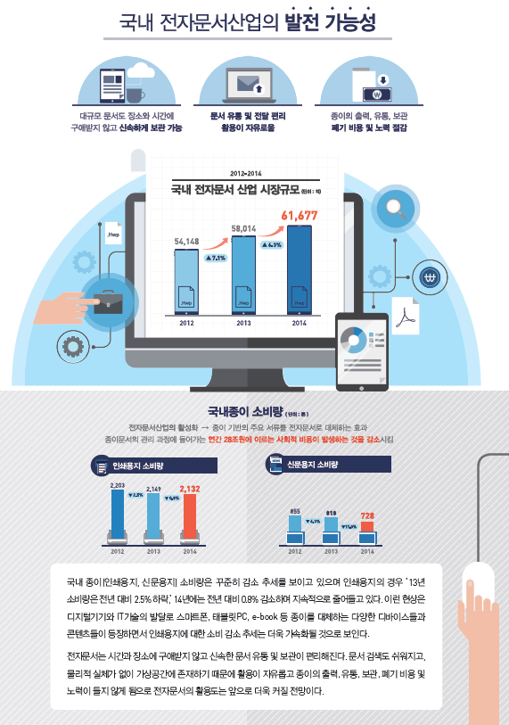
1. 프로젝트 개요
Notes:
기존의 종이문서는 전자문서로 바뀌고 있으며 그 사용은 확대되고 있다. 그 중 일반적으로 사용되는 파일형식에는 pdf가 있다. Pdf는 작성된 문서의 형태 그대로 유지되기 때문에 한글, DOCS, 파워포인트 등 다양한 소프트웨어나 웹 브라우저에서 인쇄 형식으로도 사용할 수 있으며 별도의 소프트웨어 설치 없이도 열람할 수 있어 전송에도 편리하게 사용된다.

Slide 4

1. 프로젝트 개요
OCR 기술을 활용하여
PDF 문서에서 표를 인식하고
추출하는 서비스 개발
문서 변환을 자동화하여
사용자의 작업 부담을 줄이고
작업 효율성 향상
Notes:
이러한 pdf 형식은 기본적으로 편집을 제공하지 않아 문서내의 내용을 참조하여 새로운 문서를 작성하는데 불편함이 있다. 이를 위해 OCR 기술이 사용된다. 하지만 문서 내 표와 같은 문장구조와 다른 데이터가 있다면 OCR은 기대하는 결과를 달성하지 못한다. 따라서 딥러닝 기술을 이용해 문서 내 표를 인식하고 엑셀로 추출하는 서비스를 개발하고자 한다.

Slide 5
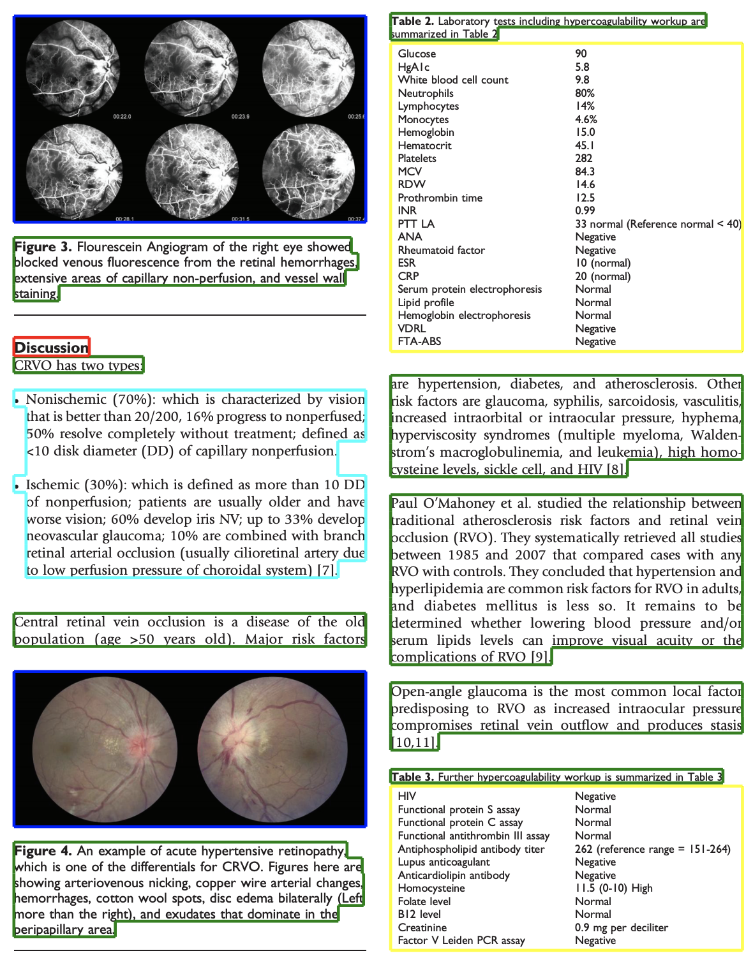
1. 프로젝트 개요
▹딥러닝 기술을 통해 표를 인식
▹원본 표의 구조를 유지한 상태로 추출
Text
Title
Table
Figure
List
Notes:
이러한 pdf 형식은 기본적으로 편집을 제공하지 않아 문서내의 내용을 참조하여 새로운 문서를 작성하는데 불편함이 있다. 이를 위해 OCR 기술이 사용된다. 하지만 문서 내 표와 같은 문장구조와 다른 데이터가 있다면 OCR은 기대하는 결과를 달성하지 못한다. 따라서 딥러닝 기술을 이용해 문서 내 표를 인식하고 엑셀로 추출하는 서비스를 개발하고자 한다.

Slide 6
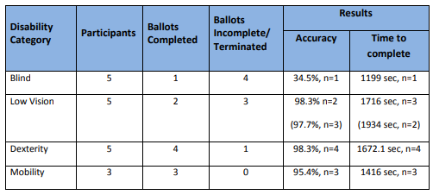
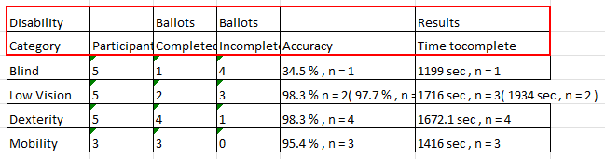
1. 프로젝트 개요
기존 문제점
▹병합된 셀 추출 방안 모색
Notes:
문서 내 표를 인식하고 엑셀로 추출하는 기존 서비스를 보면 병합된 셀과 조판에 따라 제대로 변환하지 못하는 문제점이 있다. 이러한 문제점을 해결하는 방안도 모색하려고 한다.

Slide 7
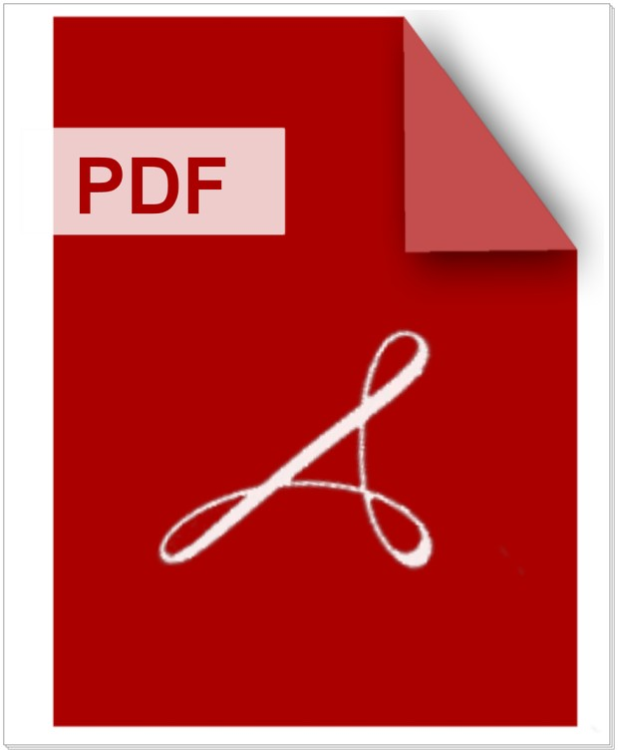





2. 프로젝트 계획
①
②
PDF 업로드
파일 변환
④
③
결과 확인 &
Excel 다운로드
파일 처리

Slide 8
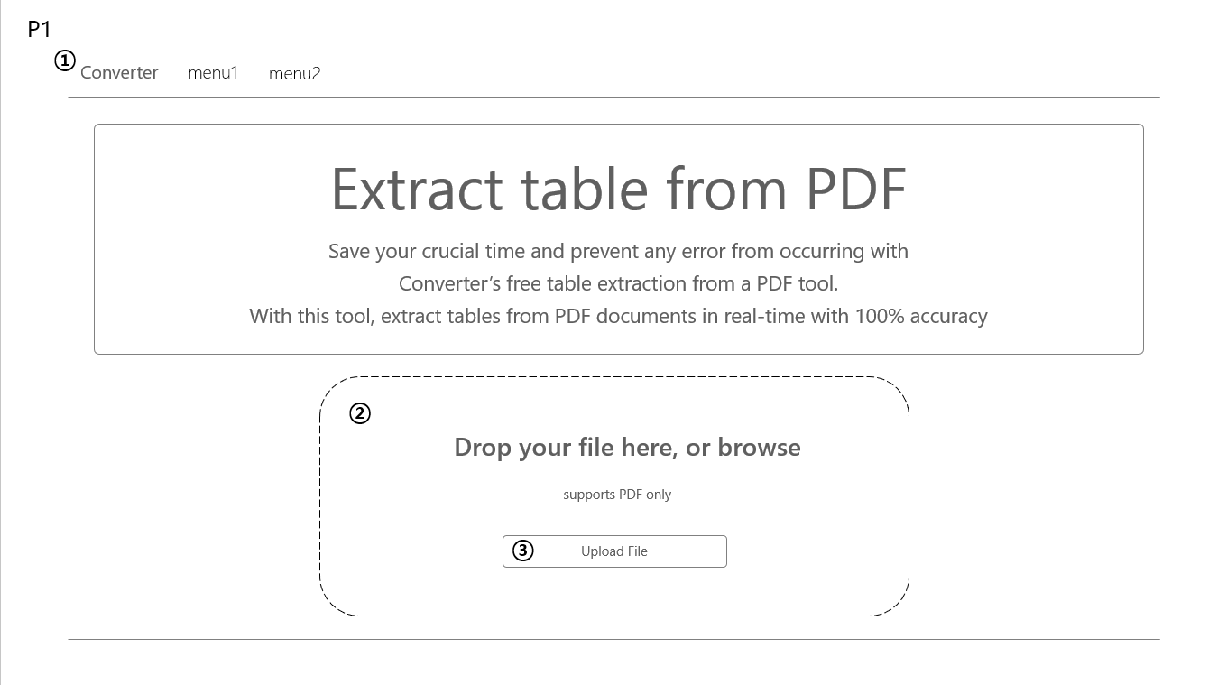
2. 프로젝트 계획
Web Service _ Mockup
P1-1 | 메뉴 바
P1-2 | 파일 드롭박스
P1-3 | 파일 업로드 버튼

Slide 9
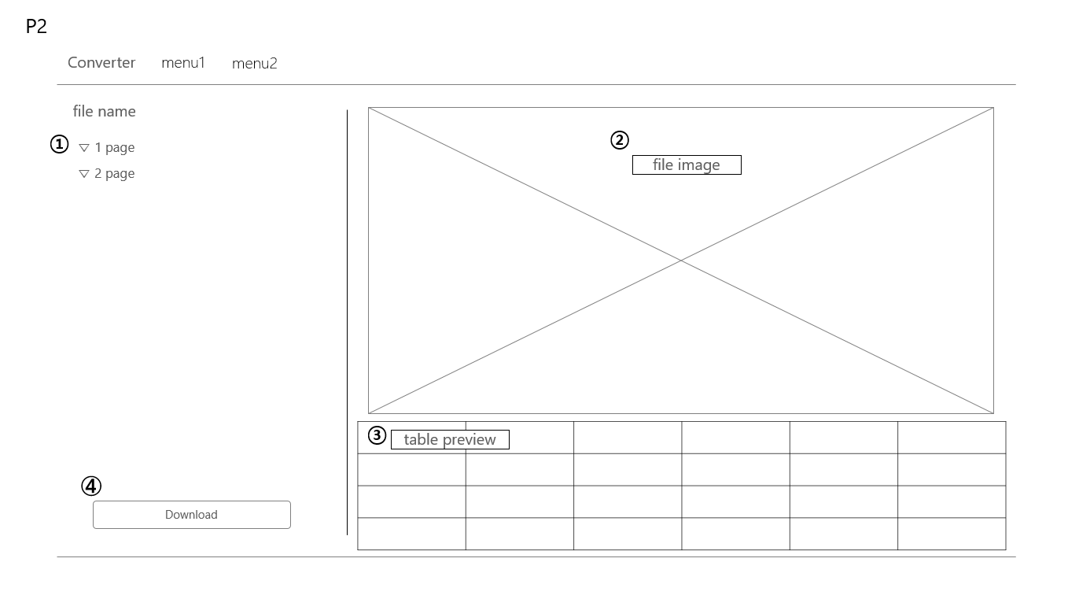
2. 프로젝트 계획
Web Service _ Mockup
P2-1 | 문서 페이지 위치 확인
P2-2 | 파일 이미지
P2-3 | 추출된 텍스트 Excel로 확인 후 수정
P2-4 | 파일 다운로드 버튼

Slide 10



3. 추진 전략
팀원 역할분담
이영호
<backend>
이태윤
<Business Logic>
박민이
<frontend>
Notes:
역할을 프론트엔드 / 백엔드 / 모델과 알고리즘같은 비즈니스 로직으로 나누었다.

Slide 11




3. 추진 전략
프로젝트 문서 및 코드 공유
주 1회 미팅 참여

Slide 12
4. 참고 자료
이동석, 권순각.(2021).딥러닝을 통한 문서 내 표 항목 분류 및 인식 방법.멀티미디어학회논문지,24(5),651-658.
이혜민, 김정수, 문현석 (2023). 딥러닝 객체 인식을 활용한 문서 내 표 텍스트 정보 추출. 한국산학기술학회 춘계 학술발표논문집
이은지, 박재우, 구형일, 조남익 (2021). 딥러닝 기반의 표 경계선 히트맵 회귀를 이용한 표의 구조 인식. 한국방송·미디어공학회 추계학술대회
TableNet: Deep Learning model for end-to-end Table detection and Tabular data extraction from Scanned Document Images
(Shubham Paliwal, Vishwanath D, Rohit Rahul, Monika Sharma, Lovekesh Vig, 2001)
5) A Survey of Deep Learning Approaches for OCR and Document Understanding
(Nishant Subramani, Alexandre Matton, Malcolm Greaves, Adrian Lam, 2011)
6) Zhong, Xu, Jianbin Tang, and Antonio Jimeno Yepes. "Publaynet: largest dataset ever for document layout analysis." 2019 International conference on document analysis and recognition (ICDAR). IEEE, 2019.

Slide 13
THANK YOU!

